Slide 1



INFORME DE RENDICIÓN DE CUENTAS
AÑO 2025
MARÍA EDUARDA FUENTES CHOEZ
PRESIDENTA

Slide 2


PRESENTACIÓN DEL CUMPLIMIENTO DE CRITERIOS
PARA LA ASIGNACIÓN DEL AÑO 2025
ALINEACIÓN AL PLAN NACIONAL DE DESARROLLO
EJE SOCIAL
OBJETIVO 2
Impulsar las capacidades de la ciudadanía con educación equitativa e inclusiva de calidad y promoviendo espacios de intercambio cultural.
POLÍTICA 2.8
Garantizar la preparación integral de los atletas de alto rendimiento y reserva deportiva, para alcanzar logros deportivos.

Slide 3

PRESENTACIÓN DEL CUMPLIMIENTO DE CRITERIOS
PARA LA ASIGNACIÓN DEL AÑO 2025
CALIDAD DE LA GESTIÓN:
EVALUACIÓN DE EJECUCIÓN.
RESULTADOS DEPORTIVOS.
REHABILITACIÓN Y MANTENIMIENTO DE INFRAESTRUCTURA.

Slide 4
EVALUACIÓN DE EJECUCIÓN POA 2025
Mediante Resolución MD-DM-2025-0187 del 21 de febrero de 2025, se recibe la aprobación de la Planificación Operativo Anual 2025 de Fedeguayas.
Se describen las actividades, montos y porcentajes aprobados por el Ministerio del Deporte por el monto total de $6´206.609,35

Slide 5
CUMPLIMIENTO DE LA EJECUCIÓN PRESUPUESTARIA DEL POA 2025
Mediante Resolución Nro. MD-DM-2025-0864-R, en el mes de mayo, se aprobó un extra-poa para la disciplina de Rugby por el monto de $16.915,00.
Mediante Resolución Nro. MD-DM-2025-1532-R, en el mes de agosto se aprobó un extra-poa para la REHABILITACIÓN DE LA PISTA ATLÉTICA VICTOR EMILIO ESTRADA DE LA FEDERACIÓN DEPORTIVA DEL GUAYAS, por el monto de $228.806,53.
ACTIVIDAD | PLANIFICADO | EJECUTADO | REMANENTE
001 | $ 1,434,300.35 | $ 1,429,389.15 | $ 4,911.20
002 | $ 620,514.33 | $ 613,678.44 | $ 6,835.89
004 | $ 3,308,438.77 | $ 3,302,939.26 | $ 5,499.51
005 | $ 882,864.89 | $ 882,844.97 | $ 19.92
007 | $ 206,212.54 | $ 206,211.52 | $ 1.02
Total general | $ 6,452,330.88 | $ 6,435,063.34 | $ 17,267.54
PLANIFICACIÓN OPERATIVA ANUAL 2025
DIRECCIÓN | PLANIFICADO | % EN RELACIÓN AL PLANIFICADO | EJECUTADO | % EJEC/PLAN | REMANENTE
ADMINISTRATIVO-FINANCIERO | $ 722,080.91 | 11.19% | $ 717,201.30 | 99.32% | $ 4,879.61
COORDINACIÓN DE SISTEMAS | $ 8,955.00 | 0.14% | $ 8,947.00 | 99.91% | $ 8.00
DTM | $ 1,089,077.43 | 16.88% | $ 1,089,056.49 | 100.00% | $ 20.94
INFRAESTRUCTURA | $ 1,323,778.77 | 20.52% | $ 1,316,919.29 | 99.48% | $ 6,859.48
TALENTO HUMANO | $ 3,308,438.77 | 51.28% | $ 3,302,939.26 | 99.83% | $ 5,499.51
Total general | $ 6,452,330.88 | 100.00% | $ 6,435,063.34 |  | $ 17,267.54
La ejecución presupuestaria total del POA 2025 fue de USD$6´435.063,34 que equivale al 99,73% del presupuesto total asignado.

Slide 6
DIRECCIÓN ADMINISTRATIVA FINANCIERA
EJECUCIÓN PRESUPUESTARIA 2025 ESTADO
PRESUPUESTO 2025 |  | EJECUCIÓN PRESUPUESTARIA | REMANENTE
POA 2025 | $ 6,206,609.35 | $ 6,189,341.81 | $ 17,267.54
EXTRA POA RUGBY | $ 16,915.00 | $ 16,915.00 | $ -
EXTRA POA PISTA ATLÉTICA | $ 228,806.53 | $ 228,806.53 | $ -
TOTAL | $ 6,452,330.88 | $ 6,435,063.34 | $ 17,267.54
PRESUPUESTO 2025 | EJECUCIÓN PRESUPUESTARIA | EJECUCIÓN PRESUPUESTARIA % | REMANENTE %
$ 6,452,330.88 | $ 6,435,063.34 | 99.73% | 0.27%

Slide 7
DIRECCIÓN ADMINISTRATIVA FINANCIERA
PROCESOS DE CONTRATACIÓN 2025 - SERCOP
# DE PROCESOS | TIPO DE PROCESO | VALOR ADJUDICADO | VALOR TOTAL FINALIZADO
5 | CATÁLOGO ELECTRÓNICO | $ 195,109.02 | $ 195,109.02
41 | ÍNFIMA CUANTIA | $ 223,672.46 | $ 223,672.46
1 | LICITACION DE OBRA | $ 193,881.00 | $ 193,881.00
7 | SUBASTA INVERSA ELECTRÓNICA | $ 721,800.00 | $ 721,800.00
54 | Total general | $ 1,334,462.48 | $ 1,334,462.48
RESUMEN
VALOR TOTAL ADJUDICADO | NÚMERO ADJUDICADO | VALOR TOTAL FINALIZADO | NÚMERO FINALIZADO
$ 1,334,462.48 | 54 | $ 1,334,462.48 | 54

Slide 8
RESULTADOS DEPORTIVOS
RESUMEN ACTIVIDAD INTERNACIONAL 2025
EVENTO | ORO | PLATA | BRONCE | TOTAL
SUDAMERICANOS | 26 | 21 | 14 | 61
PANAMERICANOS | 16 | 22 | 23 | 61
MUNDIALES | 6 | 2 | 2 | 10
RESUMEN DE PARTICIPACIÓN EN LOS JUEGOS DEPORTIVOS NACIONALES 2025.
EVENTO | ORO | PLATA | BRONCE | TOTAL
JJNN JUVENILES | 82 | 67 | 66 | 215

Slide 9
CURSOS VACACIONALES
Los cursos vacacionales del año 2025 se desarrollaron en dos módulos: del 24 de febrero al 28 de marzo y del 31 de marzo al 30 de abril. Durante este período, se logró convocar a 11.535 niños y adolescentes, entre 4 y 17 años, quienes participaron activamente en diversas actividades formativas y recreativas, fortaleciendo así su desarrollo integral.
REGISTROS | TOTAL
I MODULO | 6.521
II MODULO | 5.014
TOTAL GENERAL | 11.535

Slide 10
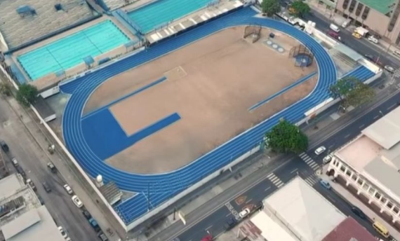
REHABILITACIÓN Y MANTENIMIENTO DE INFRAESTRUCTURA
El presupuesto anual correspondiente al año 2025, asignado al Departamento de Infraestructura de acuerdo a la Planificación Operativa Anual fue de $ 1.315.014,69; y a la ejecución de Autogestión fue de $790.705,79 ; estos montos son referenciales, debido a las reformas aprobadas por la máxima autoridad.

Slide 11
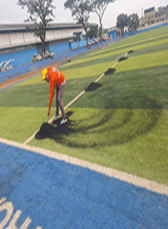
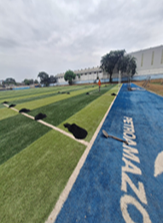
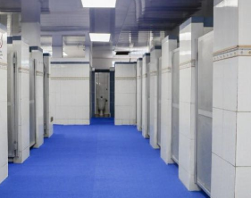

REHABILITACIÓN Y MANTENIMIENTO DE INFRAESTRUCTURA
Rehabilitación de la Pista Atlética Víctor Emilio Estrada de la Federación Deportiva del Guayas.
Trabajos complementarios del proyecto para la rehabilitación de la Pista Atlética Víctor Emilio Estrada de la Federación Deportiva del Guayas.
Mantenimiento de jaulas de lanzamiento de martillo y disco de la Federación Deportiva del Guayas.
Mantenimiento de cubiertas de los escenarios de la Federación Deportiva del Guayas.
Mantenimiento preventivo y correctivo de transformadores eléctricos y adecuación de sistemas de iluminación led en escenarios deportivos de la Federación Deportiva del Guayas.
Mantenimiento preventivo correctivo de los Tableros de breakers principales y secundarios de los escenarios deportivos de la Federación Deportiva del Guayas.

Slide 12
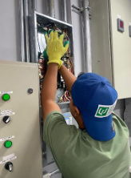
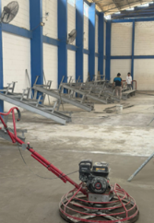
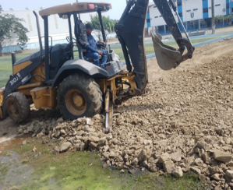
REHABILITACIÓN Y MANTENIMIENTO DE INFRAESTRUCTURA
Mantenimiento de estructuras metálicas para los diferentes escenarios de la Federación Deportiva del Guayas.
Mantenimiento de cisternas de los escenarios de la Federación Deportiva del Guayas.
Mantenimiento de superficies de madera en coliseos de la Federación Deportiva del Guayas.
Mantenimiento del sector de tribuna del Estadio Modelo Alberto Spencer de la Federación Deportiva del Guayas.
Mantenimiento de la cancha sintética de Fútbol 11 ubicada en el Complejo Roberto Gilbert de la Federación Deportiva del Guayas.
Mantenimiento preventivo y correctivo de equipos de bombeo de los diferentes escenarios de la Federación Deportiva del Guayas.

Slide 13
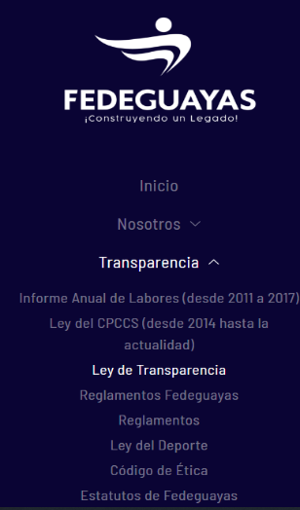
RENDICIÓN DE CUENTAS Y TRANSPARENCIA
Año a año se publica los Informes de Rendición de Cuentas, en las plataformas de los organismos de control (DPE y CPCCS) y en la página web de Fedeguayas, en cumplimiento a las Leyes LOTAIP y del CPCCS.

Slide 14
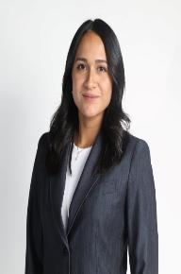
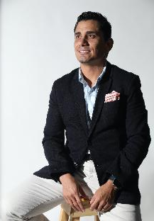
RESUMEN DE GESTIÓN 2025
Roberto Ibáñez Romero OLY-María Eduarda Fuentes Chóez
El 2025 fue un año lleno de retos, mucho esfuerzo y metas cumplidas. Consolidando a nuestra provincia como líder, no solo en lo deportivo sino en lo administrativo y económico. Guayas sigue cosechando éxitos gracias al esfuerzo de deportistas, entrenadores, dirigentes y sponsors que confían en nuestro trabajo serio.
LOGROS DEPORTIVOS
Logros a nivel nacional e internacional.
Destacada participación de nuestros deportistas en los Juegos Parapanamericanos juveniles de Chile y los Juegos Bolivarianos de Ayacucho.
INFRAESTRUCTURA DEPORTIVA
Gracias al aporte del Viceministerio del Deporte recuperamos la Pista Atlética Emilio Estrada Icaza, una de las más emblemáticas del país.
La inauguración del Coliseo José Decimavilla fortaleció las artes marciales de la provincia, y se convirtió en uno de los escenarios más completos del país.
Por medio de autogestión, dotamos a la comunidad deportiva de espacios de alto nivel y equipamiento necesario para la formación de jóvenes talentos.
Los resultados y las mejoras logradas son parte de un proceso que hemos construido con trabajo duro día a día, y que nos comprometemos a reafirmar en este 2026.
¡Guayas, líder en el deporte ecuatoriano!

Slide 15

Compromiso con el futuro
Los resultados obtenidos en el período 2025 reflejan nuestro compromiso con el fortalecimiento del deporte en Guayas y en el país. Seguiremos trabajando con pasión, visión y gestión efectiva para que nuestros atletas sigan alcanzando triunfos y representando con orgullo a nuestra provincia.
¡Guayas, líder en el deporte ecuatoriano!

Slide 16
GRACIAS

